Slide 1
动手学深度学习
12.LeNet, AlexNet, VGG 和 NiN
中文教材：zh.d2l.ai
英文教材：www.d2l.ai
教学视频：https://courses.d2l.ai/berkeley-stat-157/units/lenet.html

Slide 2
概要
LeNet （第一个卷积神经网络）
AlexNet
升级 版的 LeNet
ReLu 激活， 丢弃法，平移不变性
VGG
升华版的 AlexNet
重复的 VGG 块
NiN
1x1 卷积 + 全局池化

Slide 3
LeNet 架构

Slide 4
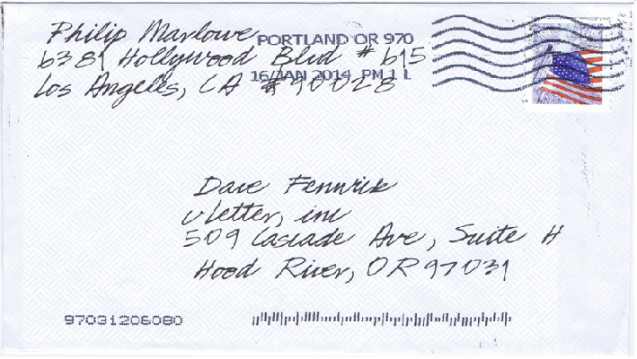
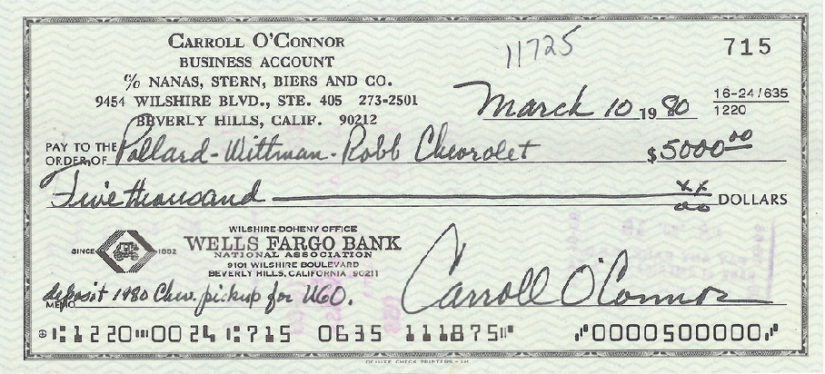
手写的数字识别

Slide 5
MNIST
居中和缩放
50,000 个训练数据
10,000 个测试数据
图像大小28*28
10 类

Slide 6
Y. LeCun, L. Bottou, Y. Bengio, P. Haffner, 1998
Gradient-based learning applied to document recognition

Slide 7
如果我们有很多输出，那开销就很大
了

Slide 8
MXNet 中的 LeNet
net = gluon.nn.Sequential()
with net.name_scope():
net.add(gluon.nn.Conv2D(channels=20, kernel_size=5, activation='tanh'))
net.add(gluon.nn.AvgPool2D(pool_size=2))
net.add(gluon.nn.Conv2D(channels=50, kernel_size=5, activation='tanh'))
net.add(gluon.nn.AvgPool2D(pool_size=2))
net.add(gluon.nn.Flatten())
net.add(gluon.nn.Dense(500, activation='tanh'))
net.add(gluon.nn.Dense(10))
loss = gluon.loss.SoftmaxCrossEntropyLoss()
(size and shape inference is automatic)

Slide 9
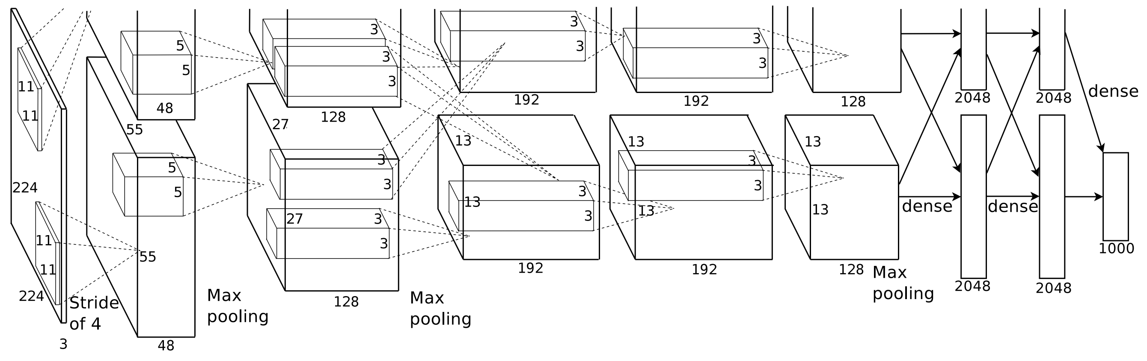
AlexNet

Slide 10
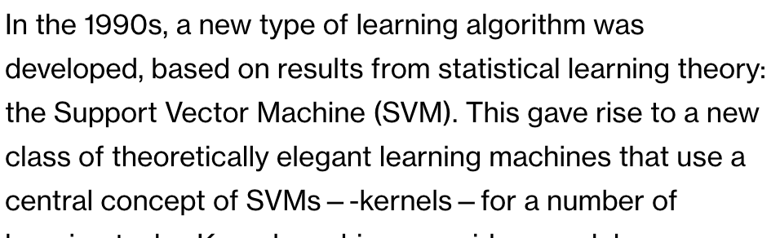
机器学习
2001
提取特征
选择内核以获得相似性
凸优化问题
许多完美的定理 ......

Slide 11
几何学
提取特征
不同角度描述几何（例如多个相机）
（非）凸优化问题
许多完美的定理......
当假设得到满足时，在理论上非常有效
2000

Slide 12
特征工程
特征工程很重要
特征描述，例如 SIFT（尺度不变特征变换），SURF（ 更高效的完成特征的提取和描述 ）
视觉词袋（聚类）
应用SVM ......
(opencv)

Slide 13
硬件
 | 1970 | 1980 | 1990 | 2000 | 2010 | 2020
Data (samples) | 10² (e.g. iris) | 10³ | 10⁴ OCR | 10⁷⁻⁸ web | 10¹⁰ advertising | 10¹² social nets
RAM | 1kB | 100kB | 10MB | 100MB | 1GB | 100GB
CPU | 100kF (8080) | 1MF (80186) | 10MF (80486) | 1GF (Intel Core) | 100GF NVIDIA | >1PF (8xP3 Volta)
10x
10x
100x
100x
1,000x
深度网络
深度网络
核方法
10x
10x
100x
100x
10,000x

Slide 14

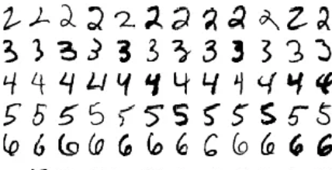
ImageNet 数据集 (2010)
图像 | 自然物体的彩色图像 | 手写数字的灰色图像
尺寸 | 469 x 387 | 28 x 28
# 样本数 | 1200万 | 6万
# 类别数 | 1,000 | 10

Slide 15
AlexNet
SVM
Softmax回归
AlexNet 在 2012 年赢得了ImageNet 竞赛
更深更大的 LeNet
主要修改
丢弃法（正则化）
ReLu 激活函数（训练）
最大池化法
计算机视觉的范式转变
人工手动
设计特征
卷积自动
学习特征

Slide 16
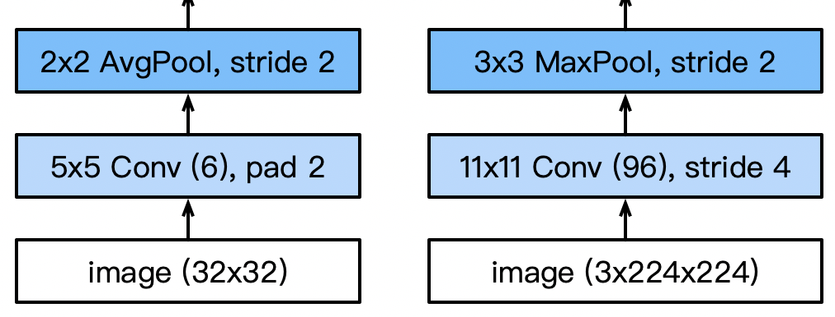
AlexNet 架构
AlexNet
LeNet
池化窗口更大，更改为最大池化
更大的卷积核，更大的步长 ，由于图像尺寸增大，输出通道更多。

Slide 17
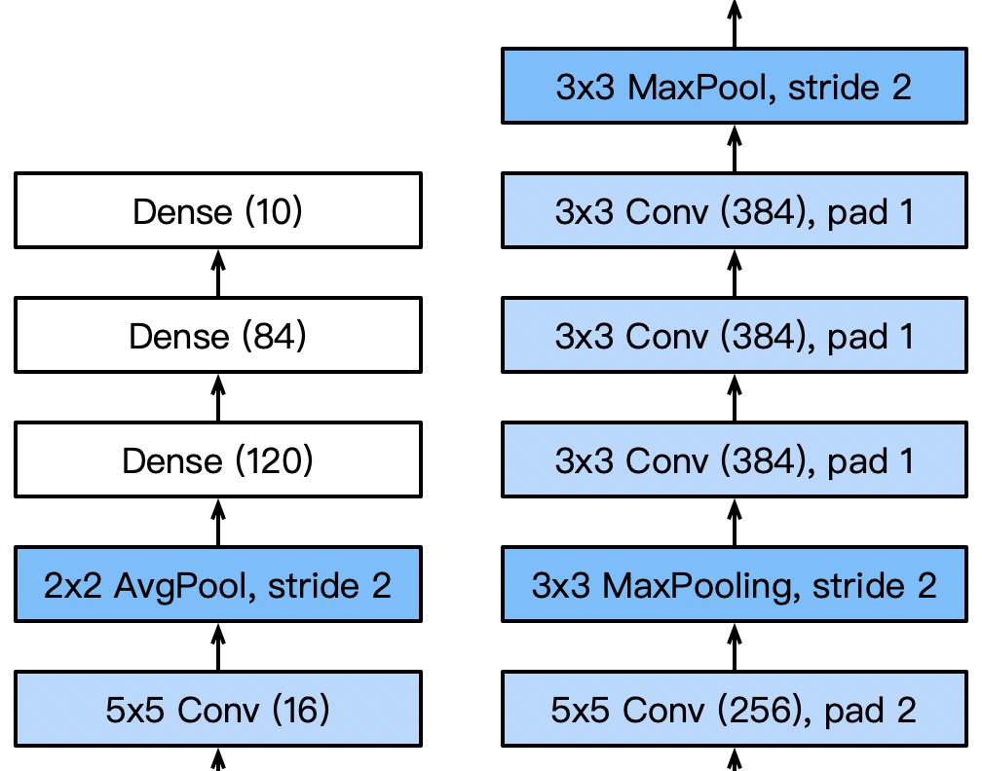
AlexNet 架构
AlexNet
LeNet
3个额外的卷积层
更多的输出通道数

Slide 18
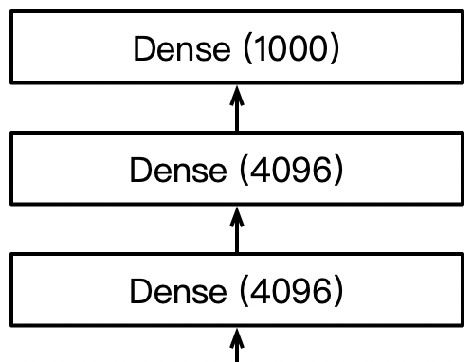
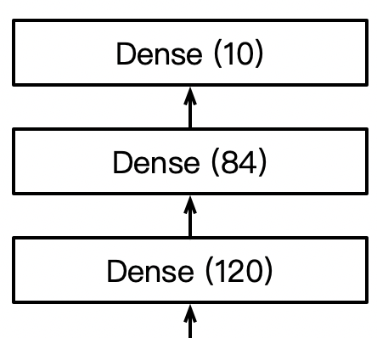
AlexNet 架构
AlexNet
LeNet
1000 类输出
隐含层大小从120
增加到4096

Slide 19
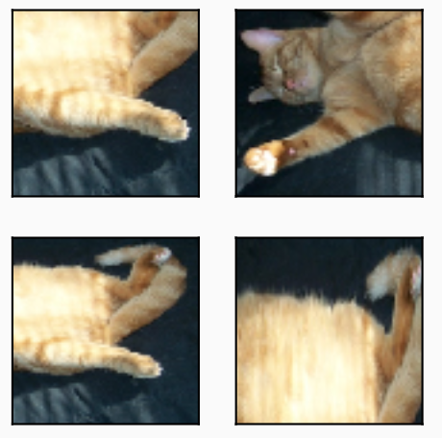
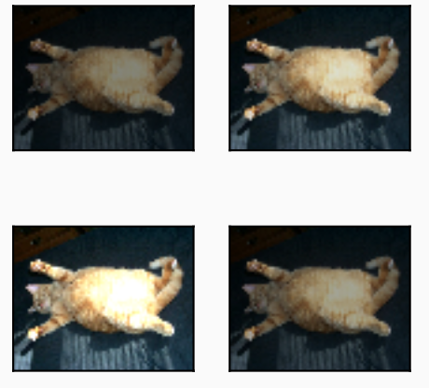
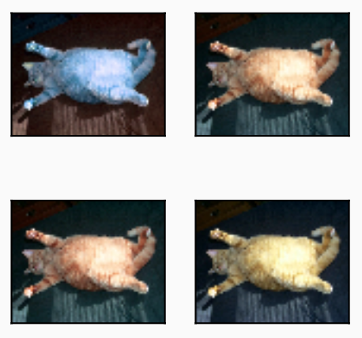
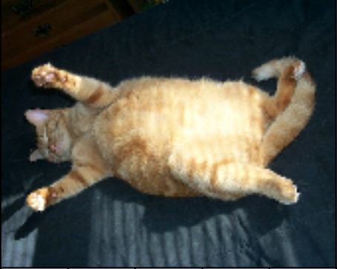
更多技巧
将激活函数从 sigmoid 更改为 ReLu（不再梯度消失）
在两个隐含层之后应用丢弃法（更好的稳定性 / 正则化）
数据增强

Slide 20
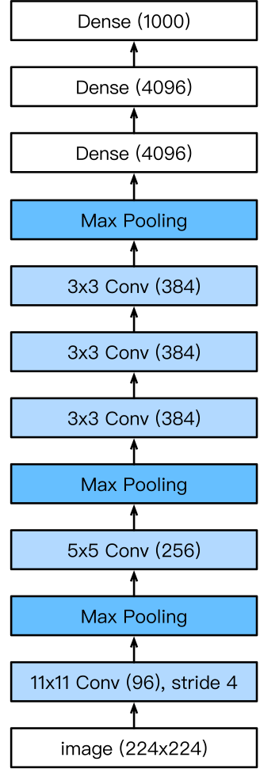
复杂度
 | # 参数量 |  | 浮点计算量（FLOP）
 | AlexNet | LeNet | AlexNet | LeNet
卷积层1 | 35K | 150 | 101M | 1.2M
卷积层2 | 614K | 2.4K | 415M | 2.4M
卷积层3-5 | 3M |  | 445M
稠密层1 | 26M | 0.48M | 26M | 0.48M
稠密层2 | 16M | 0.1M | 16M | 0.1M
总共 | 46M | 0.6M | 1G | 4M
倍数增加 | 11x | 1x | 250x | 1x

Slide 21
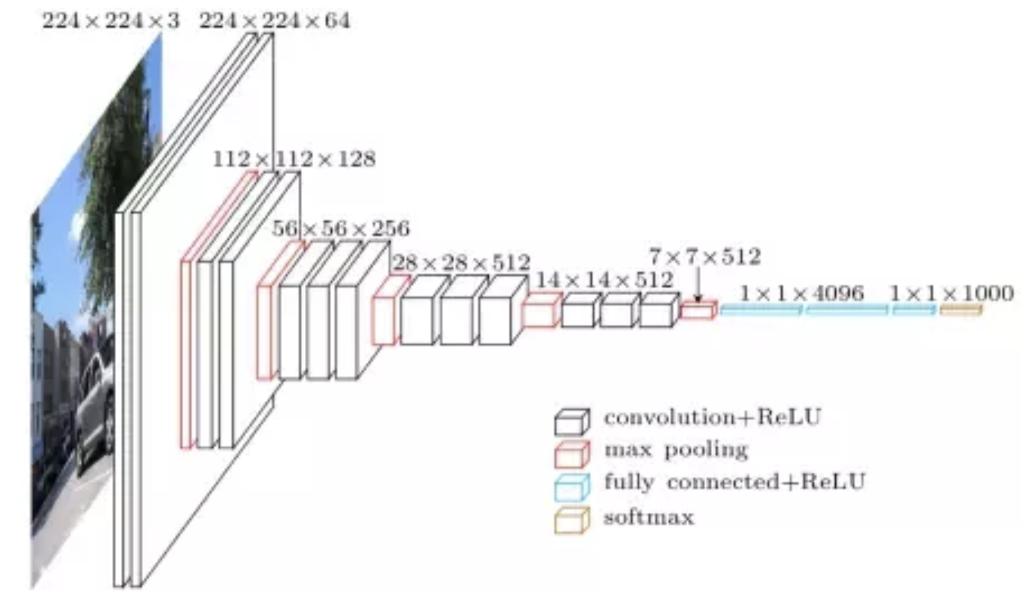
VGG

Slide 22
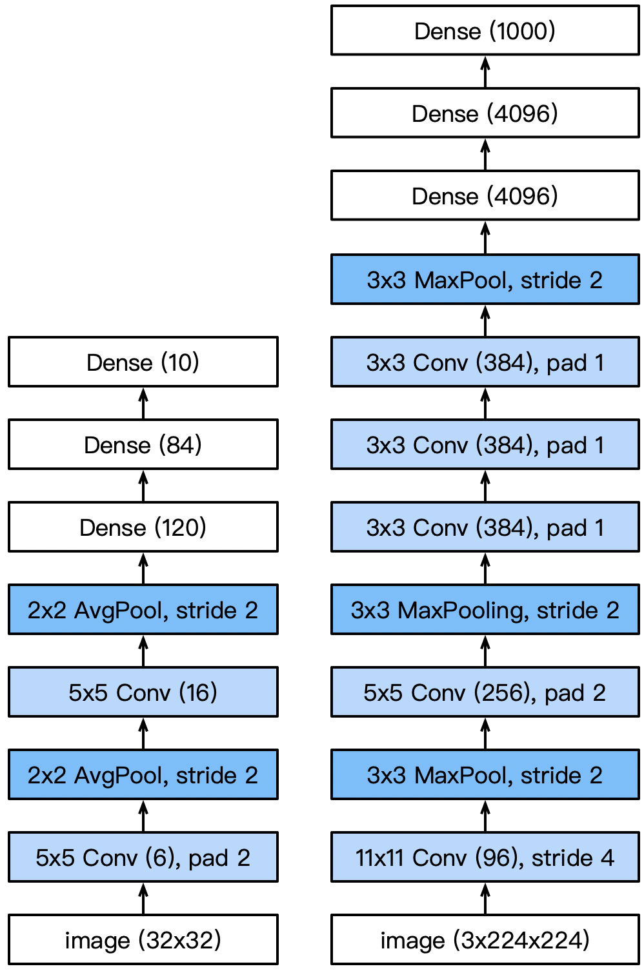
VGG
AlexNet 比 LeNet 更深入更大，以获得更强性能
怎么更大更深？
选项
更多稠密层(开销太大)
更多的卷积层
分组成块

Slide 23
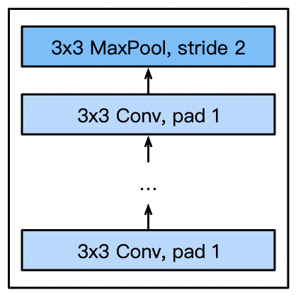
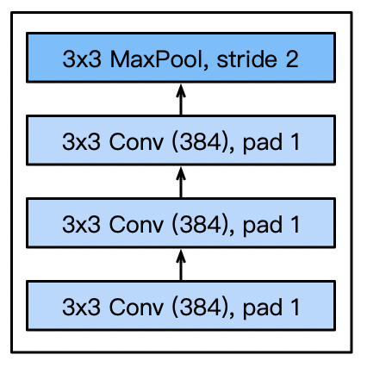
VGG 块
更深还是更宽？
5x5 卷积
3x3 卷积（更多）
更深和更窄更好
VGG 块
3x3 卷积（填充=1）（n层，m个通道）
2x2 最大池化层 （步幅=2）
VGG 块
AlexNet 一部分

Slide 24
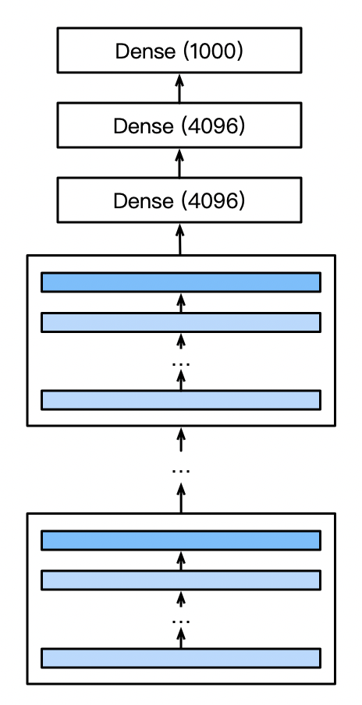
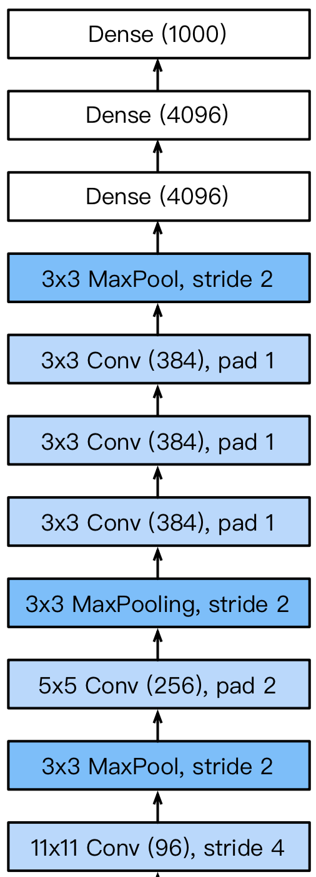
VGG 结构
AlexNet
VGG
AlexNet
多个VGG块后加稠密层
不同数目的重复VGG 块，可获得不同的架构，例如VGG-16，VGG-19，......

Slide 25
进程
LeNet (1995)
2 卷积层 +池化层
2 隐含层
AlexNet
更大更深的 LeNet
ReLu 激活, 丢弃法, 预处理
VGG
更大更深的 AlexNet (重复的 VGG 块)

Slide 26
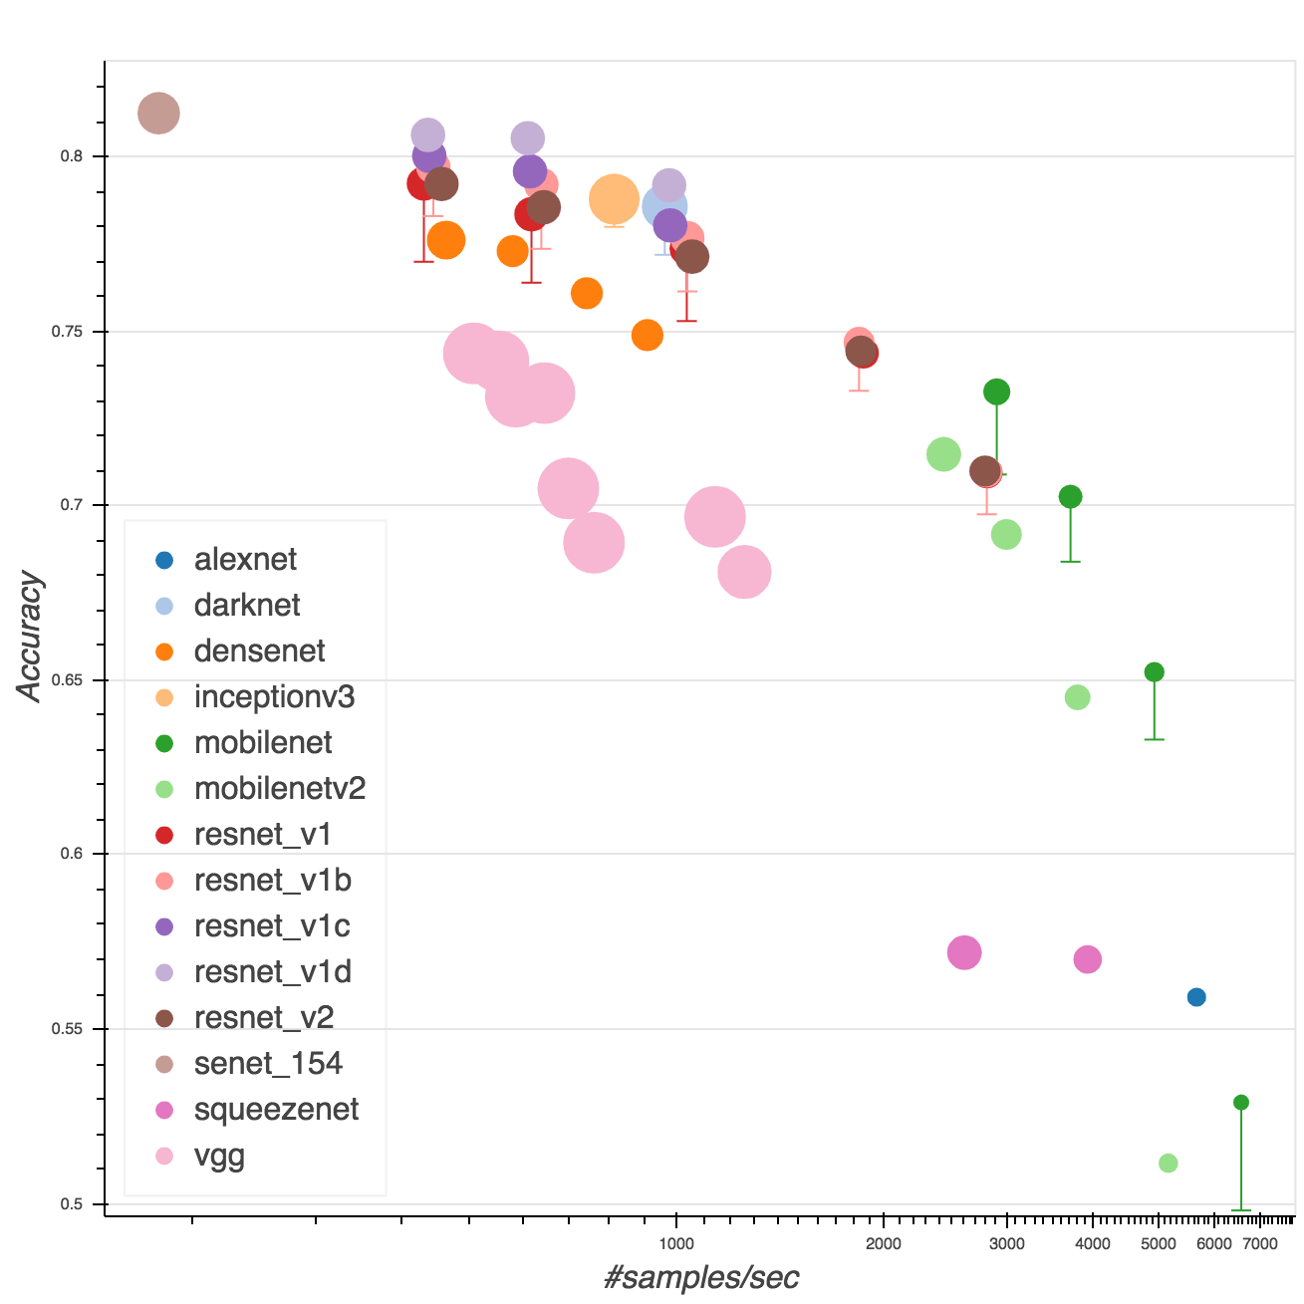
GluonCV Model Zoo
gluon-cv.mxnet.io/model_zoo/classification.html
VGG
AlexNet

Slide 27
网络中的网络

Slide 28
最后一层的诅咒

Slide 29
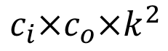
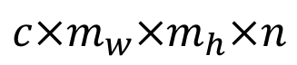
最后一层的诅咒
卷积层需要相对较少的参数
最后一层(稠密层)对于n个类的需 要许多参数
LeNet 16x5x5x120 = 48k
AlexNet 256x5x5x4096 = 26M
VGG 512x7x7x4096 = 102M
$$c_{i}×c_{o}×k^{2}$$
$$c×m_{w}×m_{h}×n$$

Slide 30
VGG 参数
sequential1 output shape: (1, 64, 112, 112)
sequential2 output shape: (1, 128, 56, 56)
sequential3 output shape: (1, 256, 28, 28)
sequential4 output shape: (1, 512, 14, 14)
sequential5 output shape: (1, 512, 7, 7)
dense0 output shape: (1, 4096)
dropout0 output shape: (1, 4096)
dense1 output shape: (1, 4096)
dropout1 output shape: (1, 4096)
dense2 output shape: (1, 10)

Slide 31
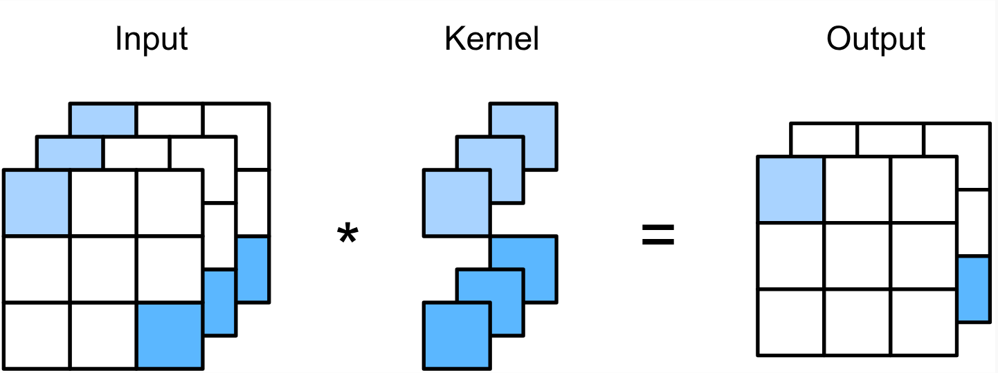
打破最后一层诅咒
关键理念
丢弃稠密层的最后一层或者几层
卷积和池化会降低分辨率（例如，步幅为2会降低4倍的分辨率）
实施细节
逐步降低分辨率
增加通道数量
使用1x1卷积
最后应用全局平均池化

Slide 32
为什么用 1x1 卷积?
具有n个通道的极端情况 1x1 图像
相当于MLP
推理时：池化增强平移稳定性（例如5x5）

Slide 33
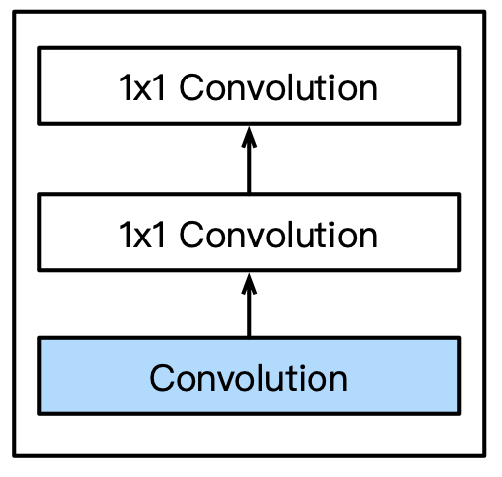
NiN 块
卷积层
超参数：卷积核大小，步幅和填充
接下来是两个 1x1 卷积层
步幅1
无填充
与第一层输出通道相同
充当稠密层

Slide 34
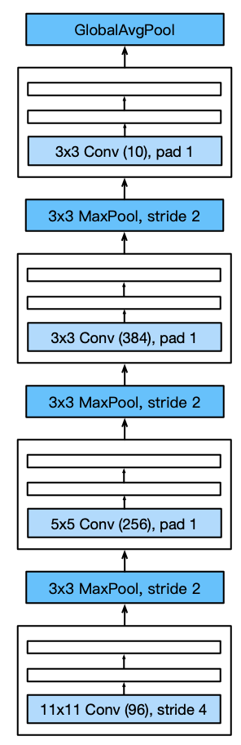
NiN 网络
NiN 网络
VGG 网络

Slide 35
NiN 最后一层
用 NiN 块替换了 AlexNet 的稠密层
输出：全局平均池化层
NiN
AlexNet

Slide 36
NiN 总结
逐步降低图像分辨率
增加通道数量
应用全局平均迟化
sequential1 output shape: (96, 54, 54)
pool0 output shape: (96, 26, 26)
sequential2 output shape: (256, 26, 26)
pool1 output shape: (256, 12, 12)
sequential3 output shape: (384, 12, 12)
pool2 output shape: (384, 5, 5)
dropout0 output shape: (384, 5, 5)
sequential4 output shape: (10, 5, 5)
pool3 output shape: (10, 1, 1)
flatten0 output shape: (10)
NIN 降维

Slide 37
总结
LeNet （第一个卷积神经网络 ）
AlexNet
升级版的 LeNet
ReLu 激活， 丢弃法，平移不变性
VGG
升华版的 AlexNet
重复的 VGG 块
NiN
1x1 卷积 +使用全局池化层替代稠密层

